Slide 1
«Проектная деятельность младших школьников во внеурочной работе»

Slide 2
Если хочешь научить меня чему-то, Позволь мне идти медленно… Дай мне приглядеться… Потрогать и подержать в руках Послушать… Понюхать… И может быть попробовать на вкус… О, сколько всего я смогу Найти самостоятельно!

Slide 3
Задачи внеурочной деятельности:
Организовывать общественно-полезную и досуговую деятельность учащихся совместно с общественными организациями, семьями учащихся, учреждениями дополнительного образования и другими социокультурными учреждениями.
Развивать навыки организации и осуществления сотрудничества с педагогами, сверстниками, родителями, старшими детьми в решении общих проблем.
Воспитывать трудолюбие, способность к преодолению трудностей, целеустремленность и настойчивость в достижении результата.
Развивать позитивное отношение к базовым общественным ценностям (человек, семья, Отечество, природа, мир, знания, труд, культура).
Познакомить обучающихся со структурой исследовательской деятельности, со способами поиска информации;
Мотивировать обучающихся на выполнение учебных задач, требующих усердия и самостоятельности;
Прививать навыки организации научного труда, работы со словарями и энциклопедиями;
Прививать интерес к исследовательской деятельности.

Slide 5
Основные этапы внеурочной проектной деятельности
Знакомство класса с темой.
Выбор подтем (областей знания).
Сбор информации.
Выбор проектов.
Работа над проектами.
Презентация проектов.

Slide 6
Проект «Витамины растут на грядке».
Тип проекта:
познавательно – исследовательский,
здоровье — сберегающий; включает в себя творческую, познавательную и практическую деятельность.

Slide 7
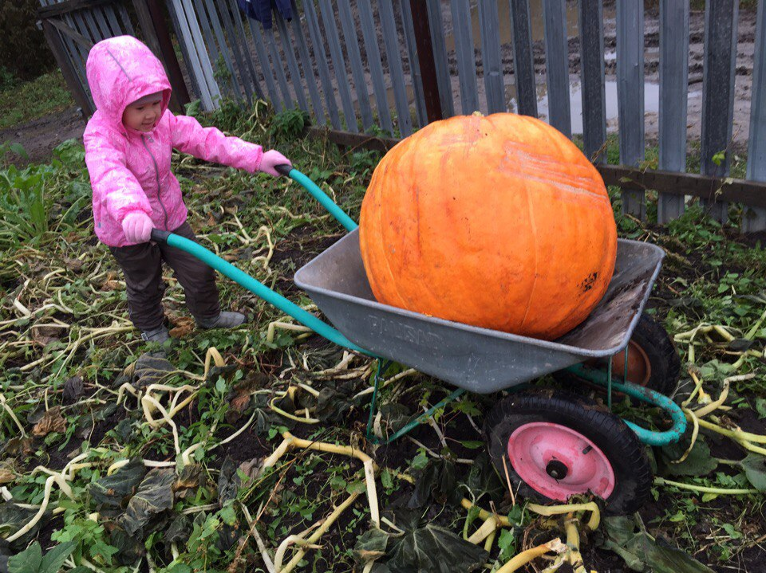
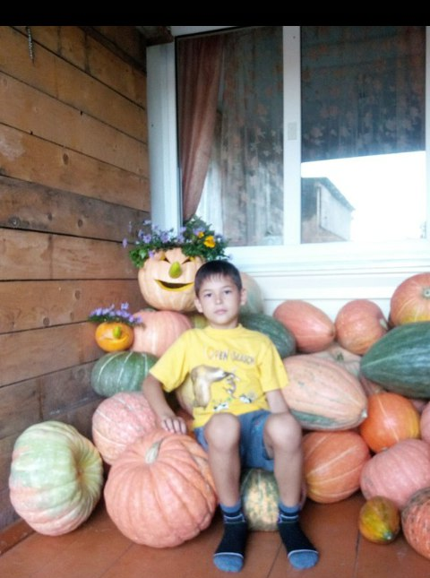
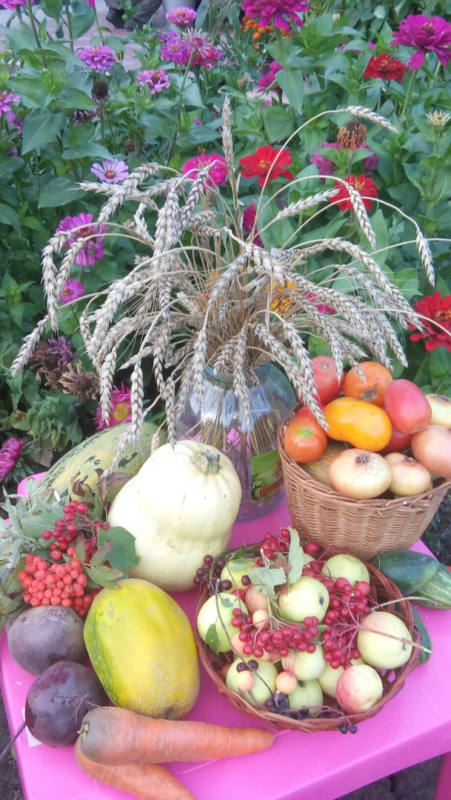
Проект «Чудеса на грядке»
Посмотри на огород какая красота там растет

Slide 8
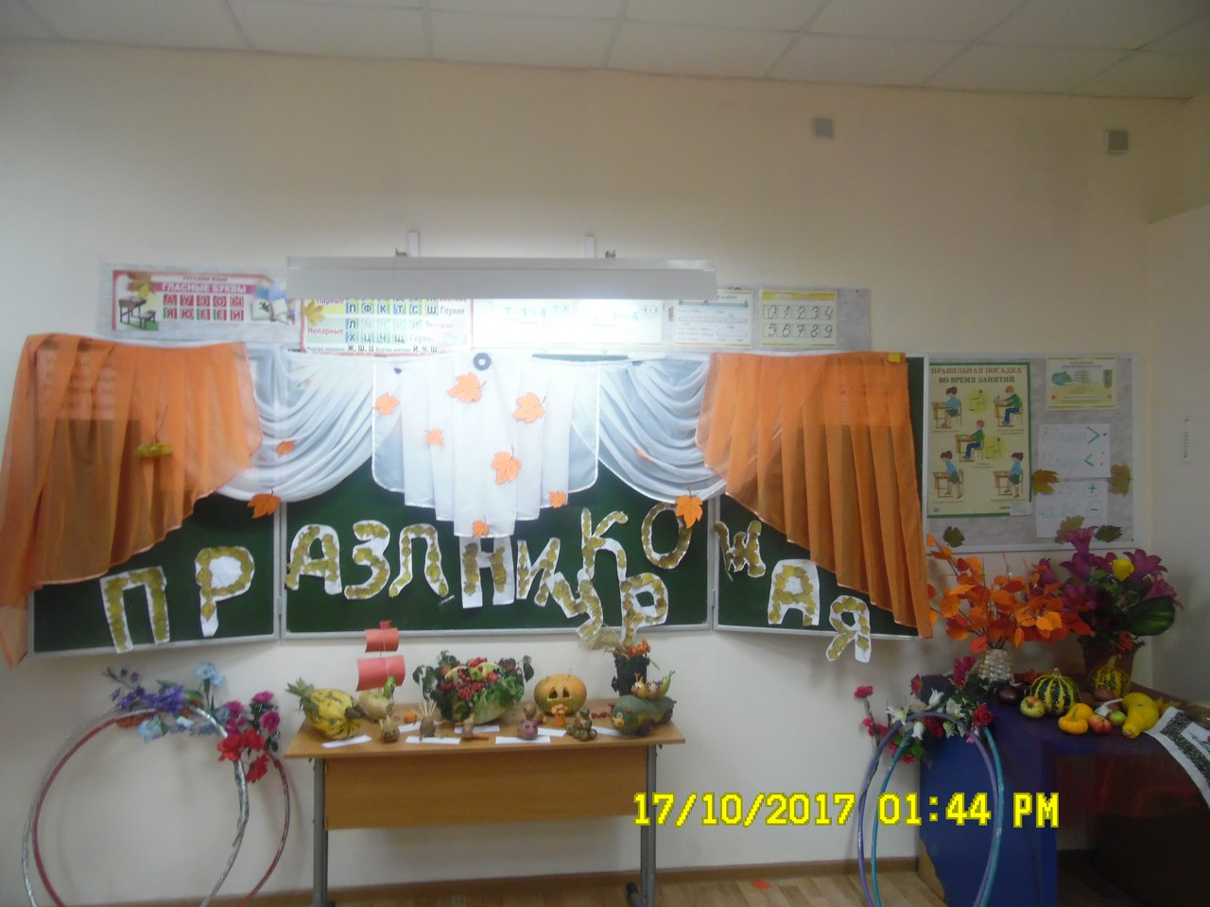
Выставка творческих работ из овощей «Щедрый урожай». Чудесные превращения овощей

Slide 9
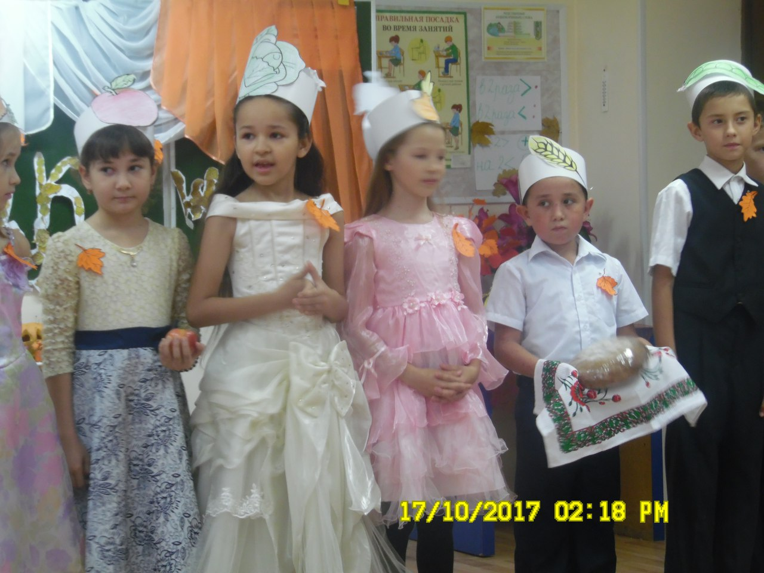
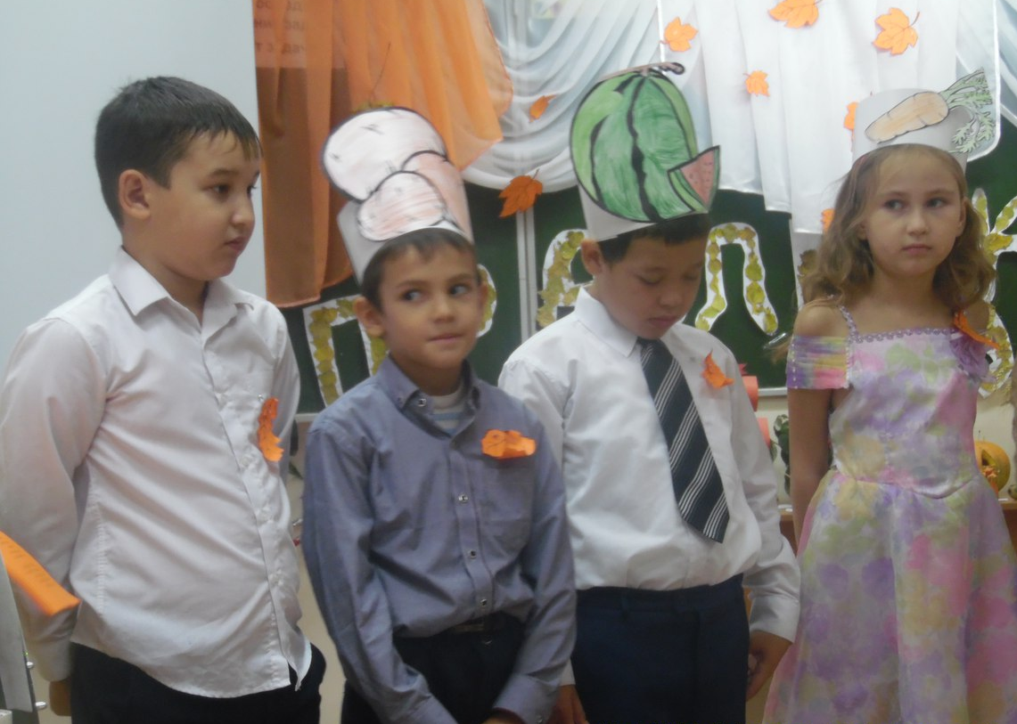
« Расскажем о пользе овощей и фруктов»

Slide 10
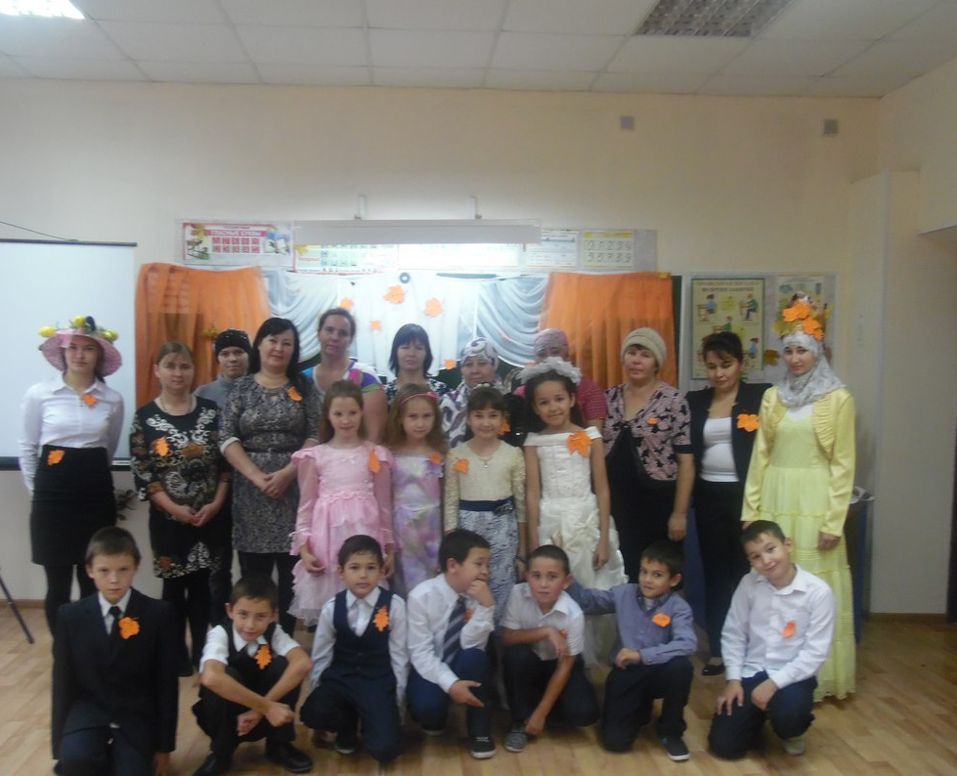
Мы за ЗОЖ

Slide 11
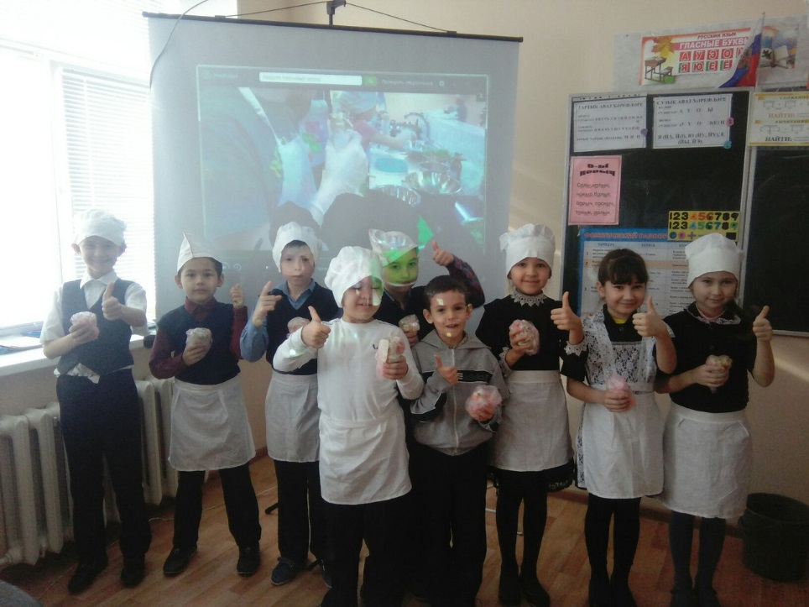
Что можно приготовить из овощей.

Slide 12
Проект «Полезные и вредные для здоровья продукты».
Постановка проблемы. Здоровье детей зависит только от физического воспитания, или еще и от правильного питания?
Тема проекта. «Полезные и вредные для здоровья продукты».
Цель проекта. Изучить, какая еда полезная, а какая — вредная для организма.
Задачи проекта:
Рассказать детям и взрослым о полезных и не очень полезных для здоровья продуктах.
Объяснить противоречие: мне нравится эта еда, но моему организму она не полезна.
Составить примерное меню школьника начальных классов.

Slide 13
План работы:
Подумать самостоятельно над тем, какая еда полезна для нашего организма, а какая приносит вред.
Спросить у взрослых, что они знают о полезных и вредных для здоровья продуктах.
Обратиться к интернету.
Узнать, какие продукты являются самыми вредными для детей.
Изучить к чему приводит употребление вредных продуктов.
Составить меню школьника младшего возраста
Сделать вывод.
Приготовить десерт для мамы

Slide 14
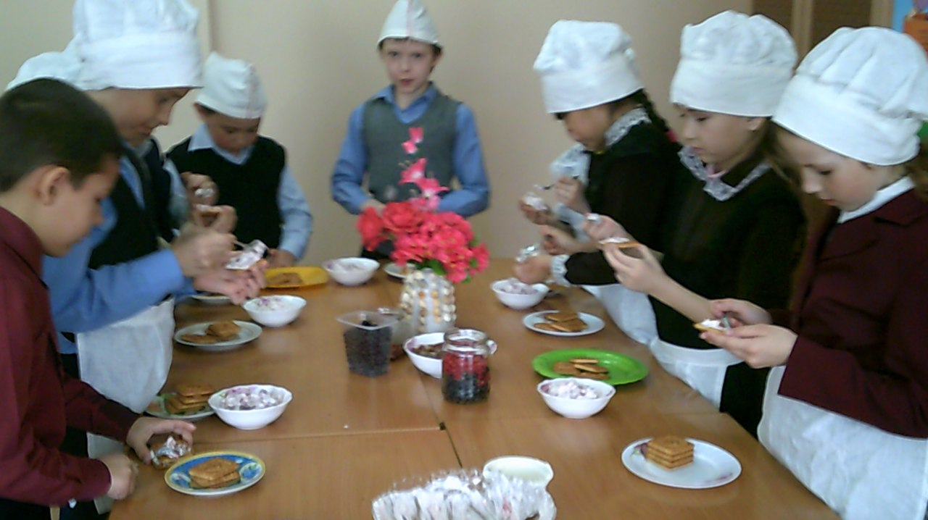
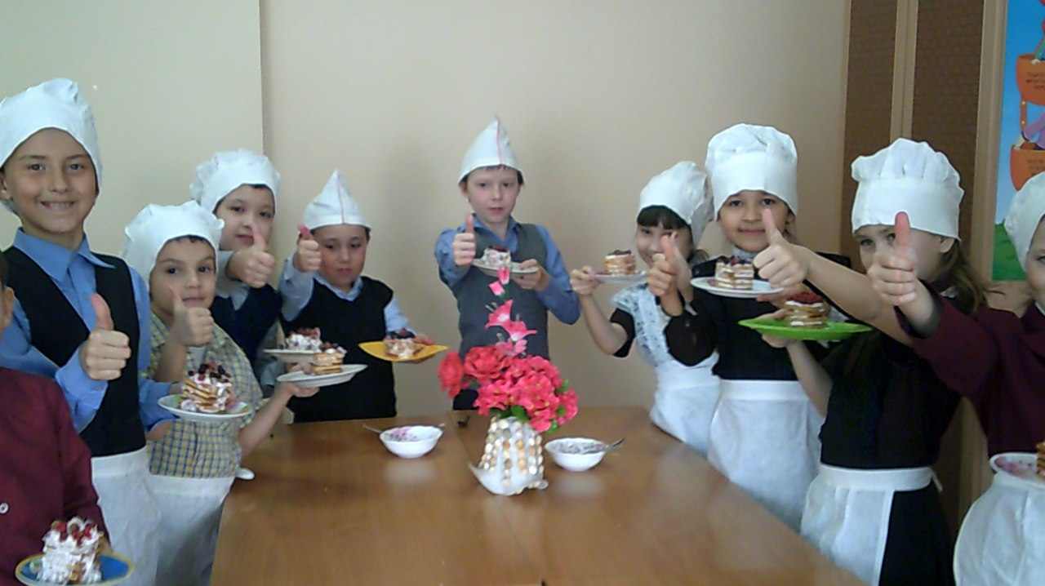
КОЛЛЕКТИВНАЯ ПРОЕКТНАЯ РАБОТА «Полезные и вредные для здоровья продукты».

Slide 15
Исследовательская работа "Аулак ой"
Введение.
«Аулак ой» - это молодежные посиделки без родителей. Собираются девушки, шьют, вяжут, вышивают. К ним приходят юноши, просят впустить в дом, а в качестве выкупа исполняют песню, танцуют, отгадывают загадки.
Цель: познакомить детей с музыкальным фольклором татарского народа.
Вызвать интерес к народной музыке, чувство радости;
способствовать созданию хорошего настроения, эмоционально-психологического благополучия; развитию творческих способностей
способствовать эстетическому воспитанию детей.

Slide 16
Предварительная работа:
заучивание песен, пословиц;
ознакомление детей с татарскими народными играми, обычаями;
разучивание танцевальных движений: двигаться в парах , по кругу в танцах, выполнять простейшие перестроения.

Slide 17
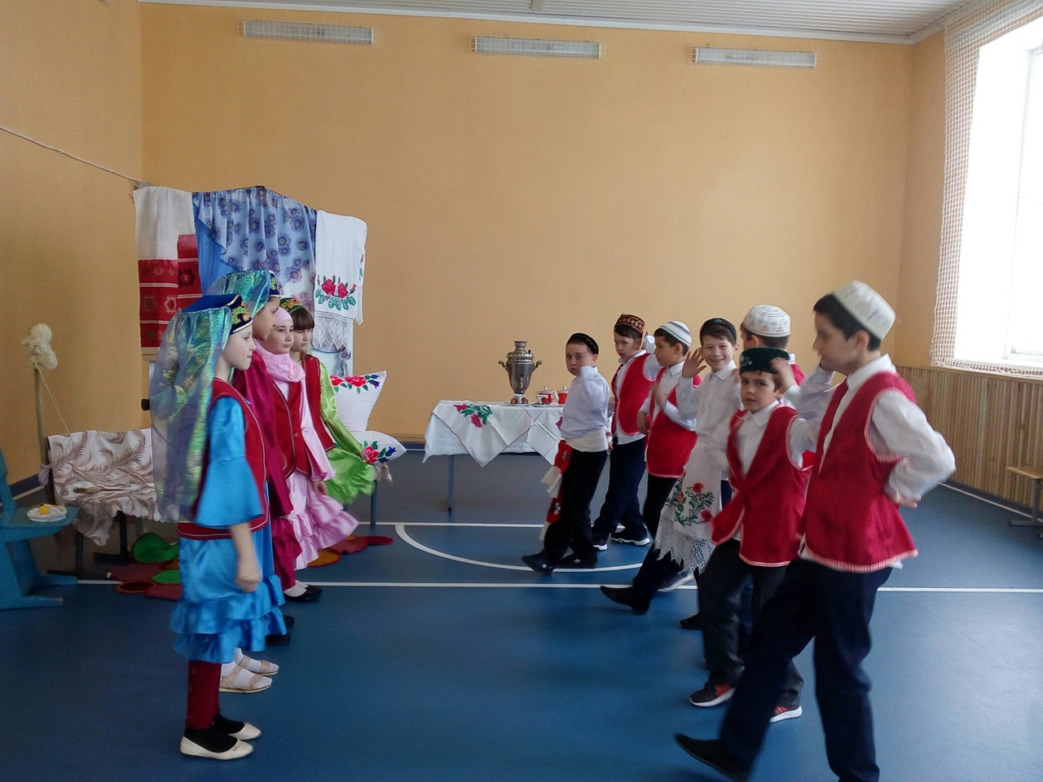
Праздник "Аулак ой"

Slide 18
Проект «Многообразие национальной кухни»
Цель: Изучить национальную кухню татар.
Задачи:
1.Изучить литературу с описанием национальных блюд татарской кухни;
2.Рассмотреть особенности приготовления блюд;
3.Организовать интервью со старожилами села;
4.Как приготовить «Кыстыбый»

Slide 19
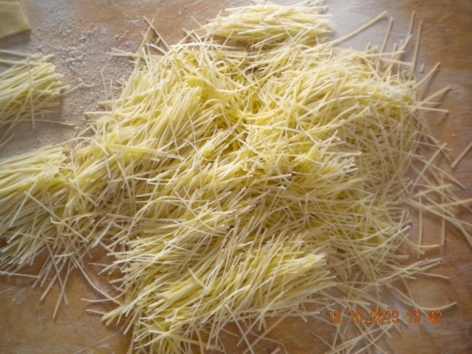
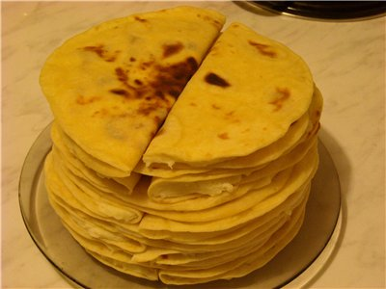
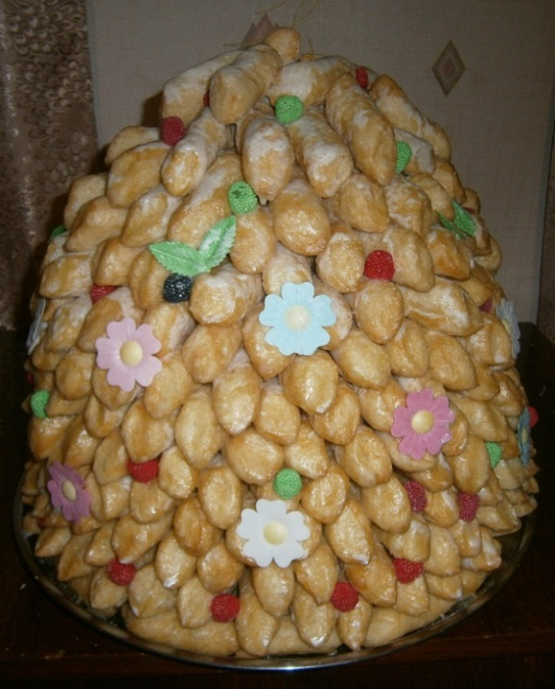
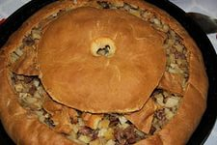
Возникновение и становление татарской кухни.

Slide 20
Технологическая карта 1.«Картофельное пюре» 2. «Тесто пресное» 3. КАЛЬКУЛЯЦИОННАЯ КАРТА 4.Инструкционная карта 5.Самоанализ выполненной работы

Slide 21
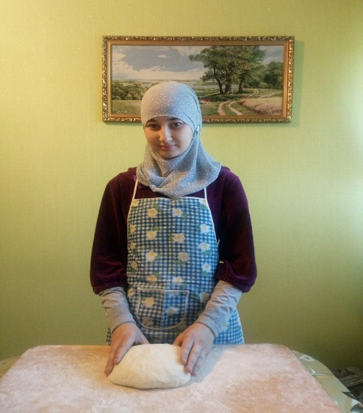
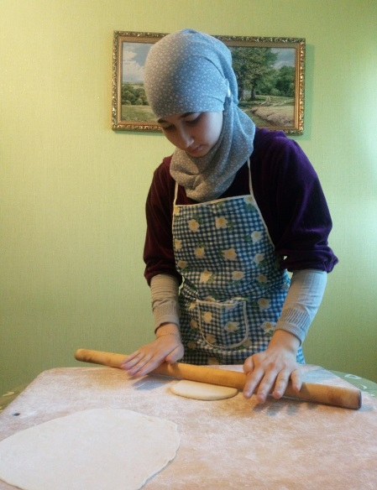
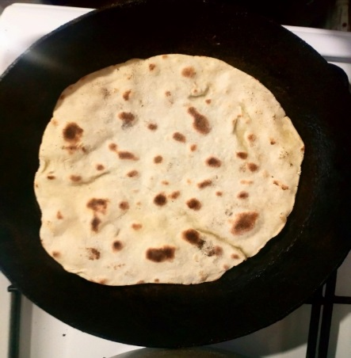
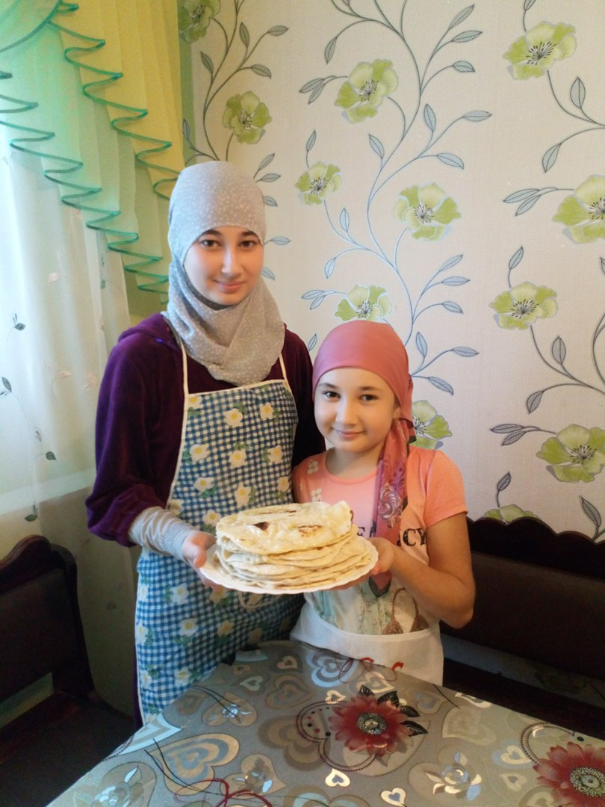
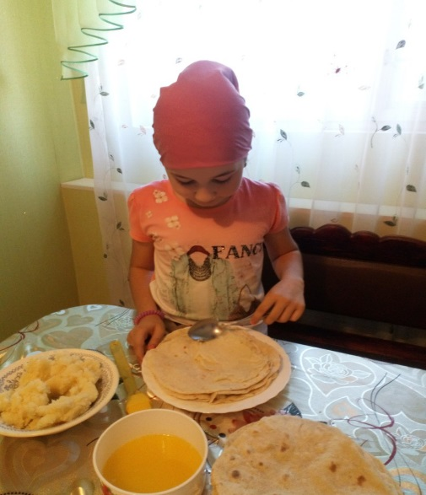
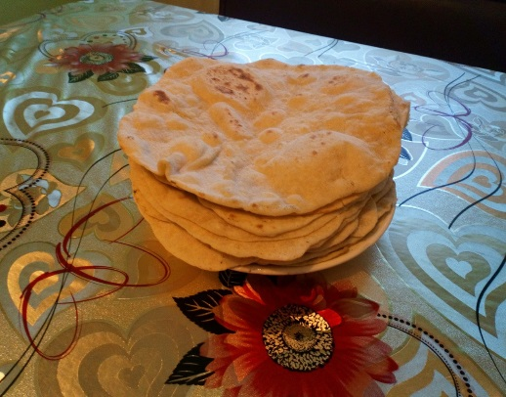
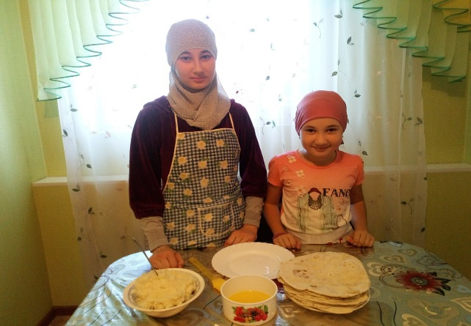
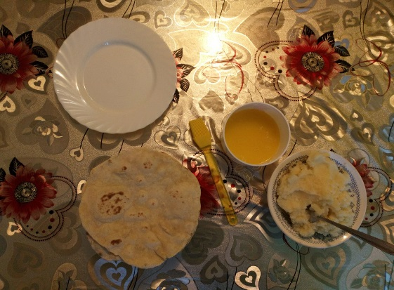

Slide 22
ПРОЕКТ «Помоги птицам зимой!»
Проблема (идея) проекта.
Кто такие птицы?
Почему некоторые птицы улетают зимой?
Какие птицы остаются зимовать?
Какая роль человека в жизни птиц зимой?
Какую помощь должен оказывать человек зимующим птицам?
Какие виды птиц занесены в Красную книгу?

Slide 23
Цель проекта. -изучить зимующих птиц нашей местности и способы оказания им помощи в трудное зимнее время.
Задачи:
Расширить и пополнить знания о зимующих в наших краях птицах
Изучить повадки птиц, подобрать корм зимующим птицам.
Изготовить кормушки и развесить их .
Вид проекта по содержанию
информационно- практический

Slide 25
ЭКОЛОГИЧЕСКИЙ ПРОЕКТ «Что можно сделать из мусора?»

Slide 27
Проект «Мое родословное»

Slide 28
Спасибо за внимание!
МБОУ «Бакаевская СОШ»
Учитель начальных классов
Гильмутдинова Гулюся Гакрямовна

